Slide 1


Slide 2

自我介绍
主讲老师：刘永丽老师（丽丽老师)
邮箱：liuyongli01@sunlands.com

Slide 3



《马克思主义基本原理概论》
总分 / 时长
100分／150分钟（中途不可以退出，大题必须答，每个人都要参加，参加才送赠送独家资料）
做题形式 ：手机APP（注意只可用手机APP做模考试题哦）
做题步骤 ：如下图所示
打开尚德机构APP—找到我的课程—点击班型—找到模考—开始做题

Slide 4
如何参加模考？

Slide 5




Slide 6

模考在这里
模考有效时间：48小时内
满分100分，考试时间150分钟
更新到最新版app，只能app做哦

Slide 7


Slide 8


【重要通知】
第一，最后一节课每人务必出勤直播两小时！！！
第二，关注自己预估通过率！！！

Slide 10
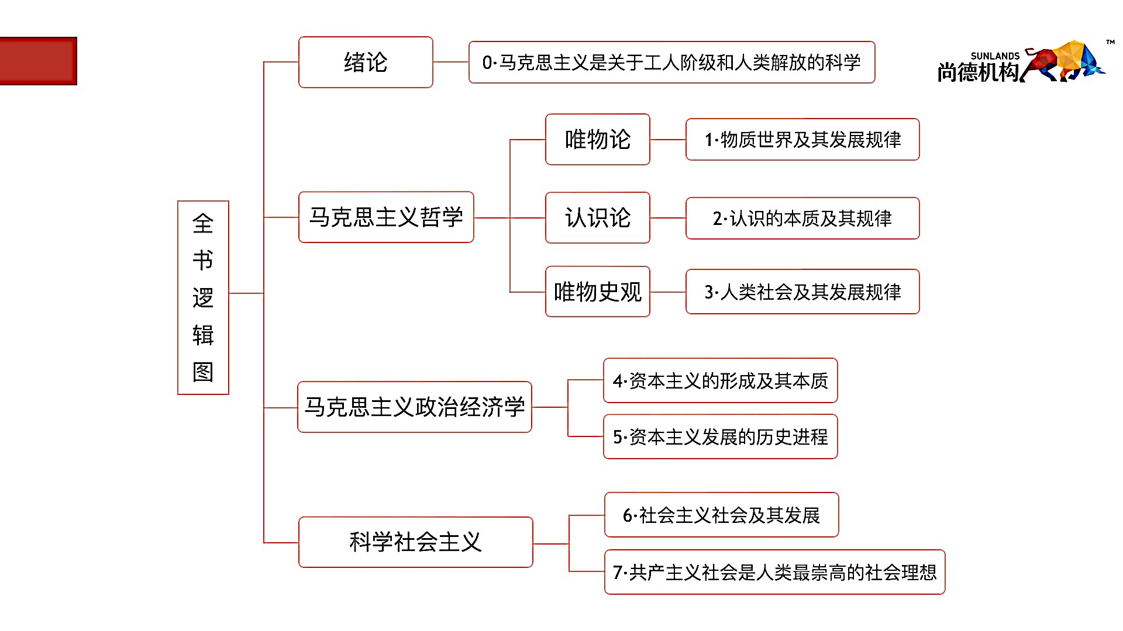

马克思主义基本原理概论
芝士学院 吴双

Slide 11
第五章 资本主义发展的历史进程

Slide 12
5-资本主义发展的历史进程
1.从自由竞争资本主义到垄断资本主义
2.经济全球化和当代资本主义新变化
3.资本主义历史地位和发展趋势
经济
政治
经济全球化
当代资本主义新变化
历史地位
必然性和长期性

Slide 13
第五章：资本主义发展的历史进程
1
从自由竞争资本主义到垄断资本主义
2
经济全球化和当代资本主义的新变化
3
资本主义的历史地位和发展趋势

Slide 14
1.从自由竞争资本主义到垄断资本主义
经济
政治
自由竞争到垄断
金融资本和金融寡头
垄断利润
国内：国家垄断
国外：资本输出

Slide 15



第一节 从自由竞争资本主义到垄断资本主义
经济
自由竞争到垄断
金融资本和金融寡头
垄断利润
自由到垄断
自由生产
生产集中
垄断

Slide 16
经济
自由竞争到垄断
金融资本和金融寡头
垄断利润
第一节 从自由竞争资本主义到垄断资本主义
垄断产生的物质条件和基础：社会化( )的发展（ 选择题）
资本主义的发展阶段：自由竞争到垄断
自由竞争资本主义
垄断资本主义
？

Slide 17
第一节 从自由竞争资本主义到垄断资本主义
经济
自由竞争到垄断
金融资本和金融寡头
垄断利润
垄断产生的物质条件和基础：社会化生产力的发展（ 选择题）
资本主义的发展阶段：自由竞争到垄断
自由竞争资本主义
垄断资本主义
19世纪末20世纪初

Slide 18
##垄断产生的物质条件和基础是（ ）
A:社会分工的出现
B:自然分工的发展
C:商品经济的出现
D:社会化生产力的发展

Slide 19
##垄断产生的物质条件和基础是（ ）
A:社会分工的出现
B:自然分工的发展
C:商品经济的出现
D:社会化生产力的发展

Slide 20
第一节 从自由竞争资本主义到垄断资本主义
经济
自由竞争到垄断
金融资本和金融寡头
垄断利润
垄断和竞争？

Slide 21
第一节 从自由竞争资本主义到垄断资本主义
经济
自由竞争到垄断
金融资本和金融寡头
垄断利润
垄断产生后竞争仍然在的原因（简答题）
（）是商品经济存在和发展的基本条件
还存在未形成（）的部门及大量的非垄断企业
已形成垄断的企业之间依然是（）关系

Slide 22
第一节 从自由竞争资本主义到垄断资本主义
经济
自由竞争到垄断
金融资本和金融寡头
垄断利润
垄断产生后竞争仍然在的原因（简答题）
竞争是商品经济存在和发展的基本条件
还存在未形成垄断的部门及大量的非垄断企业
已形成垄断的企业之间依然是竞争关系

Slide 23
第一节 从自由竞争资本主义到垄断资本主义
经济
自由竞争到垄断
金融资本和金融寡头
垄断利润
时期 | 垄断形式 | 解释
20世纪上半期 | 卡特尔 | 生产或经营同类产品的垄断企业
 | 辛迪加 | 在法律和生产上独立的大垄断企业在流通环节上垄断
 | 托拉斯 | 全过程的独立的大型垄断企业
 | 康采恩 | 超大型垄断集团
20世纪后半期垄断组织发展的新形式是(混合联合公司)
经济全球化下，跨国公司
Notes:
题目化记忆

Slide 24
经济
自由竞争到垄断
金融资本和金融寡头
垄断利润
卡特尔
辛迪加
托拉斯
康采恩
全过程的独立的大型垄断企业
超大型垄断集团
生产或经营同类产品的垄断企业
在法律和生产上独立的大垄断企业在流通环节上垄断

Slide 25
经济
自由竞争到垄断
金融资本和金融寡头
垄断利润
卡特尔
辛迪加
托拉斯
康采恩
全过程的独立的大型垄断企业
超大型垄断集团
生产或经营同类产品的垄断企业
在法律和生产上独立的大垄断企业在流通环节上垄断

Slide 26
##近几十年来垄断组织国际化的最主要形式是（）
A:​国际卡特尔
B:国际辛迪加
C:国际康采恩
D:跨国公司

Slide 27
##近几十年来垄断组织国际化的最主要形式是（）
A:​国际卡特尔
B:国际辛迪加
C:国际康采恩
D:跨国公司

Slide 28

第一节 从自由竞争资本主义到垄断资本主义
经济
自由竞争到垄断
金融资本和金融寡头
垄断利润
金融资本与金融寡头（ 选择题）
（一）金融资本：垄断的银行资本和工业资本
Notes:
随着垄断的发展，银行资本也走向了垄断，工业垄断资本对银行的依赖增强，大银行同大工业就联合在一起，形成了固定的诶关系

Slide 29
第一节 从自由竞争资本主义到垄断资本主义
经济
自由竞争到垄断
金融资本和金融寡头
垄断利润
金融资本与金融寡头（ 选择题）
（一）金融资本：垄断的银行资本和工业资本
（二）金融寡头：掌握了金融资本，操纵国民经济命脉

Slide 30
第一节 从自由竞争资本主义到垄断资本主义
经济
自由竞争到垄断
金融资本和金融寡头
垄断利润
金融资本与金融寡头（ 选择题）
（一）金融资本：垄断的银行资本和工业资本
（二）金融寡头：掌握了金融资本，操纵国民经济命脉
（三）金融寡头的统治方式：
经济上： “参与制”
政治上： “个人联合”
Notes:
特朗普 自己当官
官商勾结：人民的 名义

Slide 31
##垄断的工业资本和垄断的银行资本融合形成（ ）
A:产业资本
B:金融资本
C:私人垄断资本
D:国家垄断资本

Slide 32
##垄断的工业资本和垄断的银行资本融合形成（ ）
A:产业资本
B:金融资本
C:私人垄断资本
D:国家垄断资本

Slide 33
##垄断资本主义阶段的金融资本是指( )
A:垄断的银行资本
B:垄断的工业资本
C:垄断资本同国家政权的结合
D:垄断的银行资本同垄断的工业资本的融合

Slide 34
##垄断资本主义阶段的金融资本是指( )
A:垄断的银行资本
B:垄断的工业资本
C:垄断资本同国家政权的结合
D:垄断的银行资本同垄断的工业资本的融合

Slide 35
##政治经济学中的金融资本是指（）
A:银行与非银行金融机构资本的总和
B:资本市场上流通的所有货币资本
C:垄断的银行资本
D:垄断的工业资本和银行资本融合生长的资本形式

Slide 36
##政治经济学中的金融资本是指（）
A:银行与非银行金融机构资本的总和
B:资本市场上流通的所有货币资本
C:垄断的银行资本
D:垄断的工业资本和银行资本融合生长的资本形式

Slide 37
#在垄断资本主义阶段，占统治地位的资本是（ ）
A:工业资本
B:银行资本
C:商业资本
D:金融资本

Slide 38
#在垄断资本主义阶段，占统治地位的资本是（D ）
A:工业资本
B:银行资本
C:商业资本
D:金融资本

Slide 39
##金融寡头在经济上的统治主要是通过( )
A:“参与制”实现的
B:“个人联合”实现的
C:竞争机制实现的
D:价格机制实现的

Slide 40
##金融寡头在经济上的统治主要是通过( A )
A:“参与制”实现的
B:“个人联合”实现的（政治上）
C:竞争机制实现的
D:价格机制实现的

Slide 41
##金融寡头在政治上的统治主要通过( )
A:“参与制”来实现
B:“个人联合”来实现
C:资本输出来实现
D:工业资本与银行资本的融合来实现

Slide 42
##金融寡头在政治上的统治主要通过( )
A:“参与制”来实现
B:“个人联合”来实现
C:资本输出来实现
D:工业资本与银行资本的融合来实现

Slide 43
##金融寡头在经济上的统治主要是通过（ ）
A:自由竞争来实现
B:私人垄断来实现
C:“参与制”来实现
D:“个人联合”来实现

Slide 44
##金融寡头在经济上的统治主要是通过（ C）
A:自由竞争来实现
B:私人垄断来实现
C:“参与制”来实现
D:“个人联合”来实现

Slide 45
#垄断资本实现其经济上统治的方式是（）
A:股份制
B:合作制
C:垄断制
D:参与制

Slide 46
#垄断资本实现其经济上统治的方式是（D）
A:股份制
B:合作制
C:垄断制
D:参与制

Slide 47
##垄断资本主义国家事实上的主宰者是（ ）
A:产业资本家
B:商业资本家
C:大土地所有者
D:金融寡头

Slide 48
##垄断资本主义国家事实上的主宰者是（ D ）
A:产业资本家
B:商业资本家
C:大土地所有者
D:金融寡头

Slide 49
第一节 从自由竞争资本主义到垄断资本主义
经济
自由竞争到垄断
金融资本和金融寡头
垄断利润
垄断利润（ 选择题）
垄断利润：垄断资本获得的大大超过平均利润的高额利润
垄断利润主要是通过垄断组织制定的垄断价格来实现的
分为垄断高价和垄断低价
Notes:
什么时候高价，什么时候低价

Slide 50
#垄断组织获取垄断利润的主要形式是（） A.垄断价格
B.个人联合 C.参与制
D.资本输出

Slide 51
#垄断组织获取垄断利润的主要形式是（A） A.垄断价格
B.个人联合 C.参与制
D.资本输出

Slide 52
##垄断利润真正来源于（ ）
A:垄断行为所创造的更多市场价值
B:垄断势力在自由市场上的巧取豪夺
C:工人阶级和劳动人民所创造的剩余价值
D:生产和非生产领域劳动者共同创造的物质财富

Slide 53
##垄断利润真正来源于（ ）
A:垄断行为所创造的更多市场价值
B:垄断势力在自由市场上的巧取豪夺
C:工人阶级和劳动人民所创造的剩余价值
D:生产和非生产领域劳动者共同创造的物质财富

Slide 54
##垄断资本家在售卖商品时，一般都会采用（）
A:垄断高价
B:垄断低价
C:市场价格
D:计划价格

Slide 55
##垄断资本家在售卖商品时，一般都会采用（A）
A:垄断高价
B:垄断低价
C:市场价格
D:计划价格

Slide 56
##实行垄断价格的根本目的是为了（ ）
A:最大限度占领市场
B:最大限度降低成本
C:获取高额垄断利润
D:获取行业控制权力

Slide 57
##实行垄断价格的根本目的是为了（C ）
A:最大限度占领市场
B:最大限度降低成本
C:获取高额垄断利润
D:获取行业控制权力

Slide 58
##垄断组织实行垄断价格的根本目的是为了（ ）
A:扩大市场份额
B:降低生产成本
C:获取高额垄断利润
D:获取平均利润

Slide 59
##垄断组织实行垄断价格的根本目的是为了（ ）
A:扩大市场份额
B:降低生产成本
C:获取高额垄断利润
D:获取平均利润

Slide 60
#垄断资本家制定垄断价格的根本目的在于（ ）
A:创造更多的商品价值
B:占领更多的市场份额
C:获得高额垄断利润
D:实现其政治上的统治

Slide 61
#垄断资本家制定垄断价格的根本目的在于（C ）
A:创造更多的商品价值（否）
B:占领更多的市场份额 （否）
C:获得高额垄断利润
D:实现其政治上的统治（否）

Slide 62
1.从自由竞争资本主义到垄断资本主义
经济
政治
自由竞争到垄断
金融资本和金融寡头
垄断利润

Slide 63
第一节 从自由竞争资本主义到垄断资本主义
政治
国内：国家垄断
国外：资本输出
产生
原因
宏观调控
国家垄断资本主义
产生（ 选择题）
自由竞争资本主义
垄断资本主义
19世纪末20世纪初
二战
私人垄断
国家垄断

Slide 64
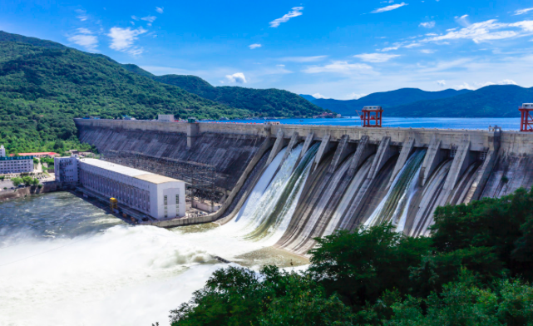
第一节 从自由竞争资本主义到垄断资本主义
政治
国内：国家垄断
国外：资本输出
产生
原因
宏观调控
第二次世界大战后国家垄断资本主义大发展的原因（简答题）
依靠私人垄断资本的力量，无法满足大规模经济建设

Slide 65

第一节 从自由竞争资本主义到垄断资本主义
政治
国内：国家垄断
国外：资本输出
产生
原因
宏观调控
第二次世界大战后国家垄断资本主义大发展的原因（简答题）
依靠私人垄断资本的力量，无法满足大规模经济建设
公共设施的建设上，私人垄断资本无能为力或不愿进行建设

Slide 66

第一节 从自由竞争资本主义到垄断资本主义
政治
国内：国家垄断
国外：资本输出
产生
原因
宏观调控
第二次世界大战后国家垄断资本主义大发展的原因（简答题）
依靠私人垄断资本的力量，无法满足大规模经济建设
公共设施的建设上，私人垄断资本无能为力或不愿进行建设
科学研究项目，私人垄断资本不愿涉足

Slide 67
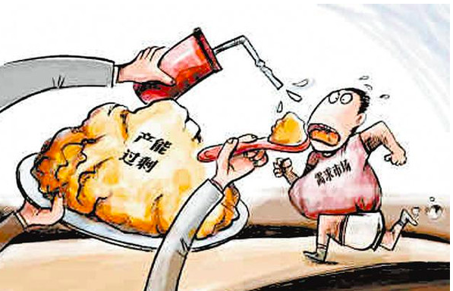
第一节 从自由竞争资本主义到垄断资本主义
政治
国内：国家垄断
国外：资本输出
产生
原因
宏观调控
第二次世界大战后国家垄断资本主义大发展的原因（简答题）
依靠私人垄断资本的力量，无法满足大规模经济建设
公共设施的建设上，私人垄断资本无能为力或不愿进行建设
科学研究项目，私人垄断资本不愿涉足
日益严重的生产过剩问题

Slide 68
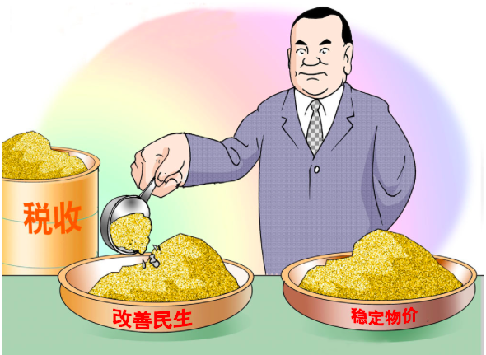
第一节 从自由竞争资本主义到垄断资本主义
政治
国内：国家垄断
国外：资本输出
产生
原因
宏观调控
第二次世界大战后国家垄断资本主义大发展的原因（简答题）
依靠私人垄断资本的力量，无法满足大规模经济建设
公共设施的建设上，私人垄断资本无能为力或不愿进行建设
科学研究项目，私人垄断资本不愿涉足
日益严重的生产过剩问题
社会化大生产的发展要求国家进行宏观调控

Slide 69
第一节 从自由竞争资本主义到垄断资本主义
政治
国内：国家垄断
国外：资本输出
产生
原因
宏观调控
第二次世界大战后国家垄断资本主义大发展的原因（简答题）
依靠私人垄断资本的力量，无法满足大规模经济建设
公共设施的建设上，私人垄断资本无能为力或不愿进行建设
科学研究项目，私人垄断资本不愿涉足
日益严重的生产过剩问题
社会化大生产的发展要求国家进行宏观调控
国家的再分配功能也越来越重要
大公科，剩宏分

Slide 70
第一节 从自由竞争资本主义到垄断资本主义
政治
国内：国家垄断
国外：资本输出
产生
原因
宏观调控
第二次世界大战后国家垄断资本主义大发展的原因（简答题）
依靠私人垄断资本的力量，无法满足（）经济建设
（）设施的建设上，私人垄断资本无能为力或不愿进行建设
（）研究项目，私人垄断资本不愿涉足
日益严重的（）问题
社会化大生产的发展要求国家进行（）
国家的（）功能也越来越重要
大公科，剩宏分

Slide 71
第一节 从自由竞争资本主义到垄断资本主义
政治
国内：国家垄断
国外：资本输出
产生
原因
宏观调控
第二次世界大战后国家垄断资本主义大发展的原因（简答题）
依靠私人垄断资本的力量，无法满足（大规模）经济建设
（公共）设施的建设上，私人垄断资本无能为力或不愿进行建设
（科学）研究项目，私人垄断资本不愿涉足
日益严重的（生产过剩）问题
社会化大生产的发展要求国家进行（宏观调控）
国家的（再分配）功能也越来越重要
大公科，剩宏分

Slide 72
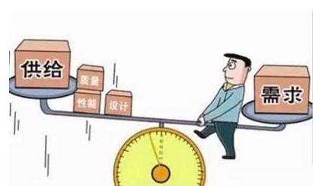
第一节 从自由竞争资本主义到垄断资本主义
政治
国内：国家垄断
国外：资本输出
产生
原因
宏观调控
国家垄断资本主义对经济的宏观调控（选择题）
（一）总任务：促进市场（）和（）的平衡

Slide 73
第一节 从自由竞争资本主义到垄断资本主义
政治
国内：国家垄断
国外：资本输出
产生
原因
宏观调控
国家垄断资本主义对经济的宏观调控（选择题）
（一）总任务：促进市场（总供给）和（总需求）的平衡

Slide 74
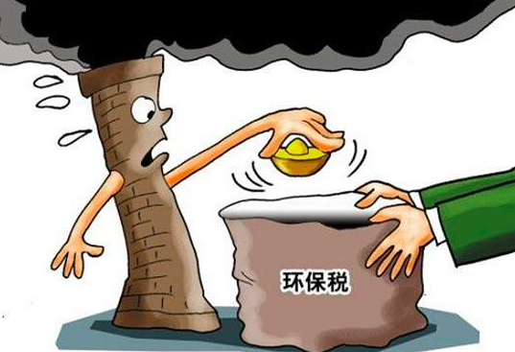
第一节 从自由竞争资本主义到垄断资本主义
政治
国内：国家垄断
国外：资本输出
产生
原因
宏观调控
国家垄断资本主义对经济的宏观调控（选择题）
（一）总任务：促进市场总供给和总需求的平衡
（二）调控手段：经济手段(主要)和法律手段

Slide 75

第一节 从自由竞争资本主义到垄断资本主义
政治
国内：国家垄断
国外：资本输出
产生
原因
宏观调控
国家垄断资本主义对经济的宏观调控（选择题）
（一）总任务：促进市场总供给和总需求的平衡
（二）调控手段：经济手段和法律手段
（三）主要政策
财政政策
货币政策
国民经济计划

Slide 76
##上世纪下半叶，从第二次世界大战结束后到冷战结束前，西方主要发达资本主义国家处于（）
A:自由竞争资本主义阶段
B:私人垄断资本主义阶段
C:国家垄断资本主义阶段
D:国际垄断资本主义阶段

Slide 77
##上世纪下半叶，从第二次世界大战结束后到冷战结束前，西方主要发达资本主义国家处于（）
A:自由竞争资本主义阶段
B:私人垄断资本主义阶段
C:国家垄断资本主义阶段
D:国际垄断资本主义阶段

Slide 78
##资本主义国家调控经济的主要手段是（） A.经济手段和经济计划
B.经济手段和法律手段 C.行政手段和经济计划
D.法律手段和经济计划

Slide 79
##资本主义国家调控经济的主要手段是（B） A.经济手段和经济计划
B.经济手段和法律手段 C.行政手段和经济计划
D.法律手段和经济计划

Slide 80
#资本主义国家对国民经济的管理和调节，主要依靠（ ）
A:经济手段
B:法律手段
C:行政手段
D:计划手段

Slide 81
#资本主义国家对国民经济的管理和调节，主要依靠（A ）
A:经济手段
B:法律手段（否）
C:行政手段（否）
D:计划手段（否）

Slide 82
##资本主义社会的发展大体分为（ ） A．分工、协作和机器大工业三个阶段
B．自由竞争和垄断两个阶段 C．私人垄断、国家垄断和国际垄断三个阶段
D．私人垄断和国家垄断两个阶段

Slide 83
##资本主义社会的发展大体分为（ B ） A．分工、协作和机器大工业三个阶段
B．自由竞争和垄断两个阶段 C．私人垄断、国家垄断和国际垄断三个阶段
D．私人垄断和国家垄断两个阶段

Slide 84
资本主义国家向某个濒临破产的私人企业注入一定量的国有资本，使之能继续生存下去，此时这个企业的性质属于（ ）
A:资本主义国有经济
B:资本主义私有经济
C:资本主义国有资本和私人资本在企业内部的结合
D:资本主义国有资本和私人资本在企业外部的结合

Slide 85
资本主义国家向某个濒临破产的私人企业注入一定量的国有资本，使之能继续生存下去，此时这个企业的性质属于（c）
A:资本主义国有经济
B:资本主义私有经济
C:资本主义国有资本和私人资本在企业内部的结合
D:资本主义国有资本和私人资本在企业外部的结合

Slide 86
##资本主义国家宏观经济管理与调节的总任务是( )
A:实现经济增长
B:促进充分就业
C:实现外贸平衡
D:促进市场总供给与总需求的平衡

Slide 87
##资本主义国家宏观经济管理与调节的总任务是( D )
A:实现经济增长
B:促进充分就业
C:实现外贸平衡
D:促进市场总供给与总需求的平衡

Slide 88
第一节 从自由竞争资本主义到垄断资本主义
1.从自由竞争资本主义到
垄断资本主义
经济
政治
自由竞争到垄断
金融资本和金融寡头
垄断利润
国内：国家垄断
国外：资本输出

Slide 89
第一节 从自由竞争资本主义到垄断资本主义
政治
国内：国家垄断
国外：资本输出
资本输出：垄断资本主义经济侵略的重要手段（ 选择题）
资本输出：借贷资本输出(间接)、生产资本输出（直接）
垄断资本主义国家打着“援助”旗号对其他国家进行剥削和控制，是一种新殖民主义。
（ ）是经济全球化的实际主导者和主要受益者
A:发展中国家
B:发达资本主义国家
Notes:
东印度

Slide 90
#.发达资本主义国家对发展中国家的“经济援助”（ ）
A:全都是无偿提供的
B:对发展中国家是完全不利的
C:是新殖民主义的一种方式
D:对发展中国家是完全有利的

Slide 91
#.发达资本主义国家对发展中国家的“经济援助”（C ）
A:全都是无偿提供的
B:对发展中国家是完全不利的
C:是新殖民主义的一种方式
D:对发展中国家是完全有利的

Slide 92
##.资本输出的两种基本形式是（ ）
A:借贷资本和生产资本输出
B:借贷资本和商品资本输出
C:生产资本和商品资本输出
D:货币资本和生产资本输出

Slide 93
##资本输出的两种基本形式是（A ）
A:借贷资本和生产资本输出
B:借贷资本和商品资本输出
C:生产资本和商品资本输出
D:货币资本和生产资本输出

Slide 94
#从资本形态上看，资本输出的基本形式是( )
A:私人资本输出和国家资本输出
B:国内资本输出和国际资本输出
C:借贷资本输出和生产资本输出
D:商业资本输出和金融资本输出

Slide 95
#从资本形态上看，资本输出的基本形式是( C )
A:私人资本输出和国家资本输出（否）
B:国内资本输出和国际资本输出（否）
C:借贷资本输出和生产资本输出
D:商业资本输出和金融资本输出

Slide 96
##资本输出的两种基本形式是（）
A:借贷资本和生产资本输出
B:借贷资本和商品资本输出
C:生产资本和商品资本输出
D:货币资本和生产资本输出

Slide 97
##资本输出的两种基本形式是（A ）
A:借贷资本和生产资本输出
B:借贷资本和商品资本输出
C:生产资本和商品资本输出
D:货币资本和生产资本输出

Slide 98
##资本主义国家对国民经济的间接调控主要是运用( )
A:经济手段
B:法律手段
C:行政手段
D:计划手段

Slide 99
##资本主义国家对国民经济的间接调控主要是运用( )
A:经济手段
B:法律手段
C:行政手段
D:计划手段

Slide 100
第一节 从自由竞争资本主义到垄断资本主义
1.从自由竞争资本主义到
垄断资本主义
经济
政治
自由竞争到垄断
金融资本和金融寡头
垄断利润
国内：国家垄断
国外：资本输出

Slide 101
第五章：资本主义发展的历史进程
1
从自由竞争资本主义到垄断资本主义
2
经济全球化和当代资本主义的新变化
3
资本主义的历史地位和发展趋势

Slide 102
2.经济全球化和当代资本主义新变化
经济全球化
当代资本主义新变化
生产力
生产关系
上层建筑
原因
内容
结果

Slide 103

第二节 经济全球化与当代资本主义的新变化
2.经济全球化和当代资本主义新变化
经济全球化
当代资本主义新变化
原因
内容
结果
经济全球化
一、原因（主观题）
新科学技术加强了国际经济联系
国际贸易的自由程度大大提高
国际资本流动的大幅增加

Slide 104
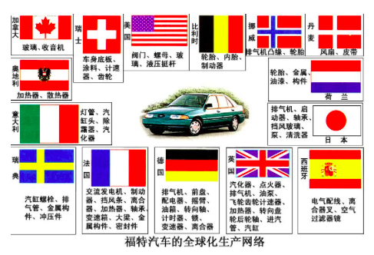
第二节 经济全球化与当代资本主义的新变化
2.经济全球化和当代资本主义新变化
经济全球化
当代资本主义新变化
原因
内容
结果
经济全球化内容： （ 选择题、主观题）
本质：资源配置的国际化
内容：生产全球化、贸易全球化和资本全球化。

Slide 105
第二节 经济全球化与当代资本主义的新变化
2.经济全球化和当代资本主义新变化
经济全球化
当代资本主义新变化
原因
内容
结果
经济全球化后果——“双刃剑” （了解）
（一）对广大发展中国家有积极影响：
引进国外的先进技术、资金和管理经验，调整与优化国民经济结构，增强自身的经济实力，缩短与发达国家的差距，增加国内的就业，促进国内的消费，加强同世界各国的联系与交流。
（二）对广大发展中国家有消极的影响：
发达国家与发展中国家的差距在扩大
在经济增长中忽视社会进步，环境恶化与经济全球化有可能同时发生
国家内部和国际社会都出现不同程度的治理危机
爆发全球性经济危机的风险不断增大
战后生产和资本进一步国际化的突出特点是（ 产业资本的国际化的进程大大加快）

Slide 106
##经济全球化在本质上是（ ）
A:产业资本的国际化
B:资源配置的国际化
C:商业资本的国际化
D:借贷资本的国际化

Slide 107
##经济全球化在本质上是（B ）
A:产业资本的国际化
B:资源配置的国际化
C:商业资本的国际化
D:借贷资本的国际化

Slide 108
##经济全球化本质上是( )
A:生产的全球化
B:贸易的全球化
C:资本的全球化
D:资源配置的国际化

Slide 109
##经济全球化本质上是( D )
A:生产的全球化
B:贸易的全球化
C:资本的全球化
D:资源配置的国际化

Slide 110
##一般而言，经济全球化的主要内容不包括（ ）
A:生产全球化
B:贸易全球化
C:资本全球化
D:劳动力流动全球化

Slide 111
##一般而言，经济全球化的主要内容不包括（ D）
A:生产全球化
B:贸易全球化
C:资本全球化
D:劳动力流动全球化

Slide 112
##战后生产和资本进一步国际化的突出特点是（ ）
A:商业资本的国际化的进程大大加快
B:产业资本的国际化的进程大大加快
C:借贷资本的国际化的进程大大加快
D:货币资本的国际化的进程大大加快

Slide 113
##战后生产和资本进一步国际化的突出特点是（ ）
A:商业资本的国际化的进程大大加快
B:产业资本的国际化的进程大大加快
C:借贷资本的国际化的进程大大加快
D:货币资本的国际化的进程大大加快

Slide 114
2.经济全球化和当代资本主义新变化
经济全球化
当代资本主义新变化
原因
内容
结果
科学技术
贸易自由
资本流动
生产
贸易
资本
双刃剑

Slide 115
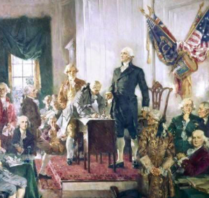
第二节 经济全球化与当代资本主义的新变化
2.经济全球化和当代资本主义新变化
经济全球化
当代资本主义新变化
生产力
生产关系
上层建筑
当代资本主义新变化（选择题或者简答题）
角度 | 表现
生产力 | 劳动生产率提高 “三机”变“四机”，信息技术加入 生产要素变化，脑力劳动者比例攀升

Slide 116
第二节 经济全球化与当代资本主义的新变化
2.经济全球化和当代资本主义新变化
经济全球化
当代资本主义新变化
生产力
生产关系
上层建筑
当代资本主义新变化（选择题或者简答题）
角度 | 表现
生产力 | 劳动生产率提高 “三机”变“四机”，信息技术加入 生产要素变化，脑力劳动者比例攀升
生产关系 | 资本社会化（所有制） 劳资关系（劳资共决、职工参与决策、终身雇佣、职工持股等制度） 分配关系
主要有三个方面：一是进行了社会改良，二是对经济实行政府干预和宏观调控，三是加强对科技创新和新兴产业的扶持。

Slide 117
第二节 经济全球化与当代资本主义的新变化
2.经济全球化和当代资本主义新变化
经济全球化
当代资本主义新变化
生产力
生产关系
上层建筑
当代资本主义新变化（选择题或者简答题）
角度 | 表现
生产力 | 劳动生产率提高 “三机”变“四机”，信息技术加入 生产要素变化，脑力劳动者比例攀升
生产关系 | 资本社会化（所有制）；劳资关系；分配关系
上层建筑 | 政治制度与法制结合 国家管理经济和社会的职能增强 民主形式扩大

Slide 118
第二节 经济全球化与当代资本主义的新变化
2.经济全球化和当代资本主义新变化
经济全球化
当代资本主义新变化
生产力
生产关系
上层建筑
当代资本主义新变化（选择题或者简答题）
政治制度与法制结合
民主形式扩大
劳动生产率提高
“三机”变“四机”，信息技术加入
劳资关系
分配关系
生产力
生产关系
上层建筑

Slide 119
第二节 经济全球化与当代资本主义的新变化
2.经济全球化和当代资本主义新变化
经济全球化
当代资本主义新变化
生产力
生产关系
上层建筑
当代资本主义新变化（选择题或者简答题）
政治制度与法制结合
民主形式扩大
劳动生产率提高
“三机”变“四机”，信息技术加入
劳资关系
分配关系
生产力
生产关系
上层建筑

Slide 120
第二节 经济全球化与当代资本主义的新变化
2.经济全球化和当代资本主义新变化
经济全球化
当代资本主义新变化
生产力
生产关系
上层建筑
当代资本主义新变化的实质（简答题）
1、经济基础仍然是资本主义的（）
2、资本主义生产（）与生产资料私人占有的基本矛盾依然存在
3、没有改变（）生产关系的根本性质
Notes:
1.私人的还是社会的
2.私人跟什么有矛盾
3.生产关系是资本主义还是社会主义的？

Slide 121
第二节 经济全球化与当代资本主义的新变化
2.经济全球化和当代资本主义新变化
经济全球化
当代资本主义新变化
生产力
生产关系
上层建筑
当代资本主义新变化的实质（简答题）
1、经济基础仍然是资本主义的私人占有制
2、资本主义生产社会化与生产资料私人占有的基本矛盾依然存在
3、没有改变资本主义生产关系的根本性质

Slide 122
## 下列属于当代资本主义在生产关系方面的新变化是（）
A:生产者中脑力劳动者的比重增加
B:机器生产由“三机系统”发展为“四机系统”
C:劳资共决制度
D:生产管理中增加了计算机信息技术等新手段和工具

Slide 123
## 下列属于当代资本主义在生产关系方面的新变化是（）
A:生产者中脑力劳动者的比重增加
B:机器生产由“三机系统”发展为“四机系统”
C:劳资共决制度
D:生产管理中增加了计算机信息技术等新手段和工具

Slide 124
下列选项中不属于当代资本主义生产力方面新变化的是（ ）
A:生产者中脑力劳动者的比重增加
B:机器生产由“三机系统”发展为“四机系统”
C:生产管理中增加了计算机信息技术等新手段和工具
D:在生产资料所有制上出现了法人所有制等新形式

Slide 125
#下列选项中不属于当代资本主义生产力方面新变化的是（ D）
A:生产者中脑力劳动者的比重增加（生产力）
B:机器生产由“三机系统”发展为“四机系统”（生产力）
C:生产管理中增加了计算机信息技术等新手段和工具（生产力）
D:在生产资料所有制上出现了法人所有制等新形式

Slide 126
当代资本主义有多方面的新变化，其中法人资本所有制的崛起是（ ）
A:生产力方面的变化
B:生产关系方面的新变化
C:政治法律制度方面的新变化
D:意识形态方面的新变化

Slide 127
当代资本主义有多方面的新变化，其中法人资本所有制的崛起是（ B）
A:生产力方面的变化
B:生产关系方面的新变化
C:政治法律制度方面的新变化(上层建筑)
D:意识形态方面的新变化(上层建筑)

Slide 128
##下列选项中不属于当代资本主义生产关系方面新变化的是（）
A:在生产管理方面，出现了一系列运用电子计算机等新技术的管理手段和工具
B:在所有制方面，出现了资本社会化、股权分散化趋势，法人所有制崛起
C:在劳资关系方面，建立了劳资共决、职工参与管理和持股、终身雇佣等制度
D:在收入分配方面，推行社会福利政策，通过再分配手段缓和社矛盾

Slide 129
##下列选项中不属于当代资本主义生产关系方面新变化的是（A）
A:在生产管理方面，出现了一系列运用电子计算机等新技术的管理手段和工具
B:在所有制方面，出现了资本社会化、股权分散化趋势，法人所有制崛起
C:在劳资关系方面，建立了劳资共决、职工参与管理和持股、终身雇佣等制度
D:在收入分配方面，推行社会福利政策，通过再分配手段缓和社矛盾

Slide 130
##资本主义内部的自我调节，表现在对生产关系的调整和经济运行的调控上，主要有三个方面。下列不属于的是（）
A:进行了社会改良
B:对经济实行政府干预和宏观调控
C:加强对科技创新和新兴产业的扶持
D:资本主义政治制度

Slide 131
##资本主义内部的自我调节，表现在对生产关系的调整和经济运行的调控上，主要有三个方面。下列不属于的是（）
A:进行了社会改良
B:对经济实行政府干预和宏观调控
C:加强对科技创新和新兴产业的扶持
D:资本主义政治制度

Slide 132
##当代资本主义国家中上层建筑的新变化归根结底是（ ）发展变化所要求的
A:经济基础
B:上层建筑
C:社会意识
D:社会形态

Slide 133
##当代资本国家中上层建筑的新变化归根结底是（A ）发展变化所要##当代资本主求的
A:经济基础
B:上层建筑
C:社会意识
D:社会形态

Slide 134
##当代资本主义国家经济关系的一系列新变化表明（）
A:其社会性质已发生本质改变
B:其基本矛盾已得到彻底解决
C:其社会发生了阶段性的部分质变
D:其社会主要矛盾得到了根本缓解

Slide 135
##当代资本主义国家经济关系的一系列新变化表明（C）
A:其社会性质已发生本质改变
B:其基本矛盾已得到彻底解决
C:其社会发生了阶段性的部分质变
D:其社会主要矛盾得到了根本缓解

Slide 136
##当代资本主义所发生的许多新变化属于（ ）
A:资本主义生产方式的根本改变
B:资本主义生产关系性质的根本改变
C:资本主义总量变过程中的爆发式质变
D:资本主义总量变过程中的阶段性部分质变

Slide 137
##当代资本主义所发生的许多新变化属于（ ）
A:资本主义生产方式的根本改变
B:资本主义生产关系性质的根本改变
C:资本主义总量变过程中的爆发式质变
D:资本主义总量变过程中的阶段性部分质变

Slide 138
##当代资本主义的生产关系、上层建筑等方面的变化是（ ）
A:社会的质变
B:总的量变过程中的部分质变
C:根本性质的变化
D:爆发式的质变

Slide 139
##当代资本主义的生产关系、上层建筑等方面的变化是（ ）
A:社会的质变
B:总的量变过程中的部分质变
C:根本性质的变化
D:爆发式的质变

Slide 140
2.经济全球化和
当代资本主义新变化
经济全球化
当代资本主义新变化
生产力
生产关系
上层建筑
原因
内容
结果
科学技术
贸易自由
资本流动
生产
贸易
资本
双刃剑
生产率
生产要素
所有制：社会化
劳资关系
分配关系
政治与法制结合
国家职能
民主形式

Slide 141
第五章：资本主义发展的历史进程
1
从自由竞争资本主义到垄断资本主义
2
经济全球化和当代资本主义的新变化
3
资本主义的历史地位和发展趋势

Slide 142
第三节 资本主义的历史地位和发展趋势
3.资本主义历史地位和发展趋势
历史地位
必然性和长期性
历史地位（选择题）
马克思：发展社会劳动生产力，是资本主义的历史任务和存在理由。资本正是以此不自觉地为一个更高级的生产形式创造物质条件。

Slide 143

第三节 资本主义的历史地位和发展趋势
3.资本主义历史地位和发展趋势
历史地位
必然性和长期性
必然性和长期性（了解）
社会主义必然会取代资本主义(生产关系一定要适合生产力状况)
物质条件——社会化大生产，社会条件——现代无产阶级，精神条件——马克思主义理论。
列宁指出：“国家垄断资本主义是社会主义的最充分的物质准备，是社会主义的前阶”。
过渡的过程是复杂的、曲折的和长期的历史过程

Slide 144
##马克思说，资本主义“不自觉地为一个更高级的生产形式创造物质条件”，它的“历史任务和存在理由”是（ ）
A:发明创造新科技成果
B:发展社会劳动生产力
C:生产先进的机器设备
D:建立完善的市场经济

Slide 145
##马克思说，资本主义“不自觉地为一个更高级的生产形式创造物质条件”，它的“历史任务和存在理由”是（ B）
A:发明创造新科技成果
B:发展社会劳动生产力
C:生产先进的机器设备
D:建立完善的市场经济

Slide 146
#资本主义经济的发展是为更高级的生产方式创造物质条件，
这主要表现为（） A.创造高科技成果
B.无产阶级队伍的成长和壮大 C.发展社会生产力
D.资本主义市场经济制度的建立和发展

Slide 147
#资本主义经济的发展是为更高级的生产方式创造物质条件，
这主要表现为（C） A.创造高科技成果
B.无产阶级队伍的成长和壮大(社会条件) C.发展社会生产力
D.资本主义市场经济制度的建立和发展

Slide 148
资本主义社会为自身被新的社会制度所取代准备的社会条件是（）
A:社会化大生产
B:现代无产阶级
C:马克思主义理论
D:先进的科学技术

Slide 149
资本主义社会为自身被新的社会制度所取代准备的社会条件是（B）
A:社会化大生产(物质条件)
B:现代无产阶级
C:马克思主义理论(精神条件)
D:先进的科学技术

Slide 150
社会主义必然取代资本主义，这是由（ ）规律决定的
A:价值规律决定的
B:剩余价值规律决定的
C:生产力自身运动规律决定的
D:生产关系一定要适合生产力状况

Slide 151
社会主义必然取代资本主义，这是由（ D）规律决定的
A:价值规律决定的(否)
B:剩余价值规律决定的(否)
C:生产力自身运动规律决定的(否)
D:生产关系一定要适合生产力状况

Slide 152
5-资本主义发展的历史进程
1.从自由竞争资本主义到垄断资本主义
2.经济全球化和当代资本主义新变化
3.资本主义历史地位和发展趋势
经济
政治
经济全球化
当代资本主义新变化
历史地位
必然性和长期性

Slide 153
【重要通知】
第一，最后一节课每人务必出勤直播两小时！！！
第二，关注自己预估通过率！！！

Slide 154
复习一遍

Slide 155
第五章 资本主义发展的历史进程

Slide 156
5-资本主义发展的历史进程
1.从自由竞争资本主义到垄断资本主义
2.经济全球化和当代资本主义新变化
3.资本主义历史地位和发展趋势
经济
政治
经济全球化
当代资本主义新变化
历史地位
必然性和长期性

Slide 157
第五章：资本主义发展的历史进程
1
从自由竞争资本主义到垄断资本主义
2
经济全球化和当代资本主义的新变化
3
资本主义的历史地位和发展趋势

Slide 158
第一节 从自由竞争资本主义到垄断资本主义
1.从自由竞争资本主义到
垄断资本主义
经济
政治
自由竞争到垄断
金融资本和金融寡头
垄断利润
国内：国家垄断
国外：资本输出

Slide 159
##资本主义社会的发展大体分为（ B ） A．分工、协作和机器大工业三个阶段
B．自由竞争和垄断两个阶段 C．私人垄断、国家垄断和国际垄断三个阶段
D．私人垄断和国家垄断两个阶段

Slide 160
##金融寡头在政治上的统治主要通过( )
A:“参与制”来实现
B:“个人联合”来实现
C:资本输出来实现
D:工业资本与银行资本的融合来实现

Slide 161
##垄断的工业资本和垄断的银行资本融合形成（ ）
A:产业资本
B:金融资本
C:私人垄断资本
D:国家垄断资本

Slide 162
##垄断产生的物质条件和基础是（ ）
A:社会分工的出现
B:自然分工的发展
C:商品经济的出现
D:社会化生产力的发展

Slide 163
##垄断资本主义国家事实上的主宰者是（ D ）
A:产业资本家
B:商业资本家
C:大土地所有者
D:金融寡头

Slide 164
##金融寡头在经济上的统治主要是通过( A )
A:“参与制”实现的
B:“个人联合”实现的（政治上）
C:竞争机制实现的
D:价格机制实现的

Slide 165
#资本主义国家对国民经济的管理和调节，主要依靠（A ）
A:经济手段
B:法律手段（否）
C:行政手段（否）
D:计划手段（否）

Slide 166
##垄断资本家在售卖商品时，一般都会采用（A）
A:垄断高价
B:垄断低价
C:市场价格
D:计划价格

Slide 167
##资本输出的两种基本形式是（A ）
A:借贷资本和生产资本输出
B:借贷资本和商品资本输出
C:生产资本和商品资本输出
D:货币资本和生产资本输出

Slide 168
##垄断利润就其本质而言，来源于（ ）
A:劳动者创造的剩余价值
B:垄断组织的垄断地位
C:垄断组织的海外掠夺
D:垄断组织的垄断资本的实力

Slide 169
##资本主义国家调控经济的主要手段是（B） A.经济手段和经济计划
B.经济手段和法律手段 C.行政手段和经济计划
D.法律手段和经济计划

Slide 170
##上世纪下半叶，从第二次世界大战结束后到冷战结束前，西方主要发达资本主义国家处于（）
A:自由竞争资本主义阶段
B:私人垄断资本主义阶段
C:国家垄断资本主义阶段
D:国际垄断资本主义阶段

Slide 171
第五章：资本主义发展的历史进程
1
从自由竞争资本主义到垄断资本主义
2
经济全球化和当代资本主义的新变化
3
资本主义的历史地位和发展趋势

Slide 172
##资本主义国家对国民经济的间接调控主要是运用( )
A:经济手段
B:法律手段
C:行政手段
D:计划手段

Slide 173
##垄断组织实行垄断价格的根本目的是为了（ ）
A:扩大市场份额
B:降低生产成本
C:获取高额垄断利润
D:获取平均利润

Slide 174
##资本主义国家宏观经济管理与调节的总任务是( D )
A:实现经济增长
B:促进充分就业
C:实现外贸平衡
D:促进市场总供给与总需求的平衡

Slide 175
##当代资本主义国家经济关系的一系列新变化表明（C）
A:其社会性质已发生本质改变
B:其基本矛盾已得到彻底解决
C:其社会发生了阶段性的部分质变
D:其社会主要矛盾得到了根本缓解

Slide 176
2.经济全球化和当代资本主义新变化
经济全球化
当代资本主义新变化
生产力
生产关系
上层建筑
原因
内容
结果

Slide 177
2.经济全球化和当代资本主义新变化
经济全球化
当代资本主义新变化
原因
内容
结果
科学技术
贸易自由
资本流动
生产
贸易
资本
双刃剑

Slide 178
第二节 经济全球化与当代资本主义的新变化
2.经济全球化和当代资本主义新变化
经济全球化
当代资本主义新变化
生产力
生产关系
上层建筑
当代资本主义新变化（选择题或者简答题）
角度 | 表现
生产力 | 劳动生产率提高 “三机”变“四机”，信息技术加入 生产要素变化，脑力劳动者比例攀升
生产关系 | 资本社会化（所有制）；劳资关系；分配关系
上层建筑 | 政治制度与法制结合 国家管理经济和社会的职能增强 民主形式扩大

Slide 179
##战后生产和资本进一步国际化的突出特点是（ ）
A:商业资本的国际化的进程大大加快
B:产业资本的国际化的进程大大加快
C:借贷资本的国际化的进程大大加快
D:货币资本的国际化的进程大大加快

Slide 180
##经济全球化在本质上是（B ）
A:产业资本的国际化
B:资源配置的国际化
C:商业资本的国际化
D:借贷资本的国际化

Slide 181
##一般而言，经济全球化的主要内容不包括（ D）
A:生产全球化
B:贸易全球化
C:资本全球化
D:劳动力流动全球化

Slide 182
##经济全球化在本质上是（B ）
A:产业资本的国际化
B:资源配置的国际化
C:商业资本的国际化
D:借贷资本的国际化

Slide 183
##经济全球化本质上是( D )
A:生产的全球化
B:贸易的全球化
C:资本的全球化
D:资源配置的国际化

Slide 184
## 下列属于当代资本主义在生产关系方面的新变化是（）
A:生产者中脑力劳动者的比重增加
B:机器生产由“三机系统”发展为“四机系统”
C:劳资共决制度
D:生产管理中增加了计算机信息技术等新手段和工具

Slide 185
##下列选项中不属于当代资本主义生产关系方面新变化的是（A）
A:在生产管理方面，出现了一系列运用电子计算机等新技术的管理手段和工具
B:在所有制方面，出现了资本社会化、股权分散化趋势，法人所有制崛起
C:在劳资关系方面，建立了劳资共决、职工参与管理和持股、终身雇佣等制度
D:在收入分配方面，推行社会福利政策，通过再分配手段缓和社矛盾

Slide 186
##当代资本主义所发生的许多新变化属于（ ）
A:资本主义生产方式的根本改变
B:资本主义生产关系性质的根本改变
C:资本主义总量变过程中的爆发式质变
D:资本主义总量变过程中的阶段性部分质变

Slide 187
第五章：资本主义发展的历史进程
1
从自由竞争资本主义到垄断资本主义
2
经济全球化和当代资本主义的新变化
3
资本主义的历史地位和发展趋势

Slide 188
5-资本主义发展的历史进程
1.从自由竞争资本主义到垄断资本主义
2.经济全球化和当代资本主义新变化
3.资本主义历史地位和发展趋势
经济
政治
经济全球化
当代资本主义新变化
历史地位
必然性和长期性

Slide 189
##马克思说，资本主义“不自觉地为一个更高级的生产形式创造物质条件”，它的“历史任务和存在理由”是（ B）
A:发明创造新科技成果
B:发展社会劳动生产力
C:生产先进的机器设备
D:建立完善的市场经济

Slide 190


